Slide 1
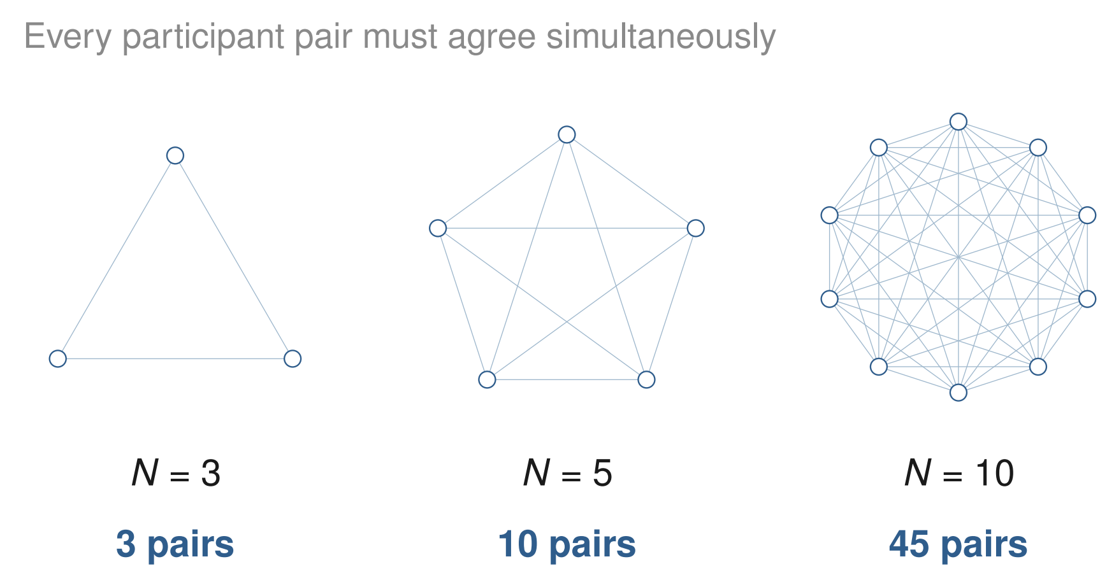
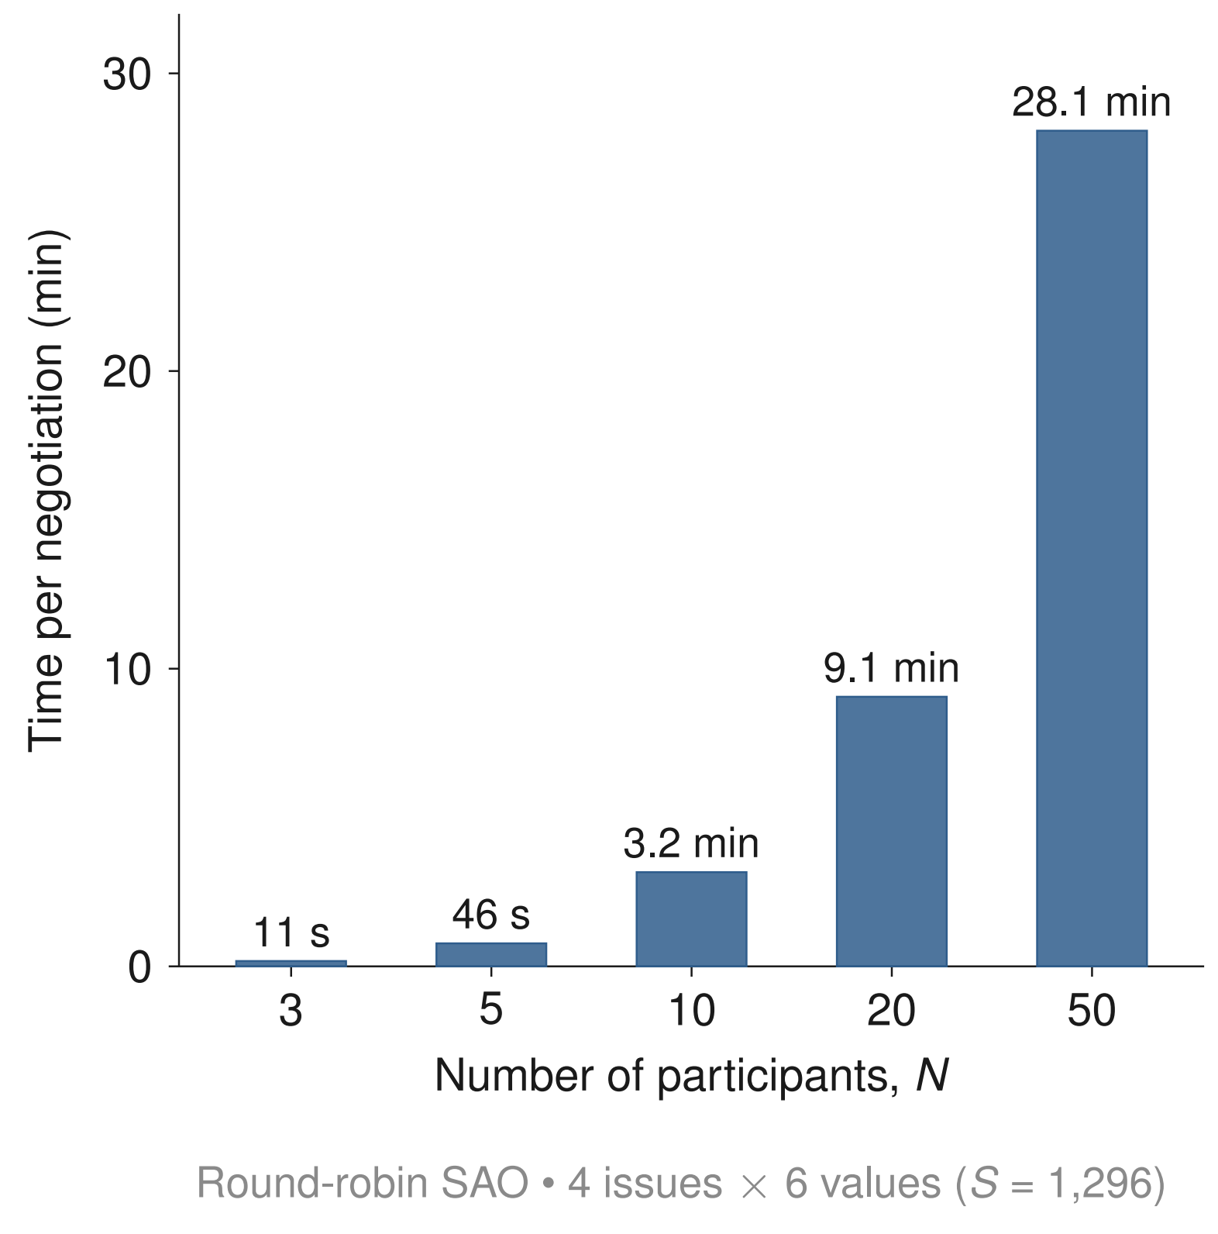
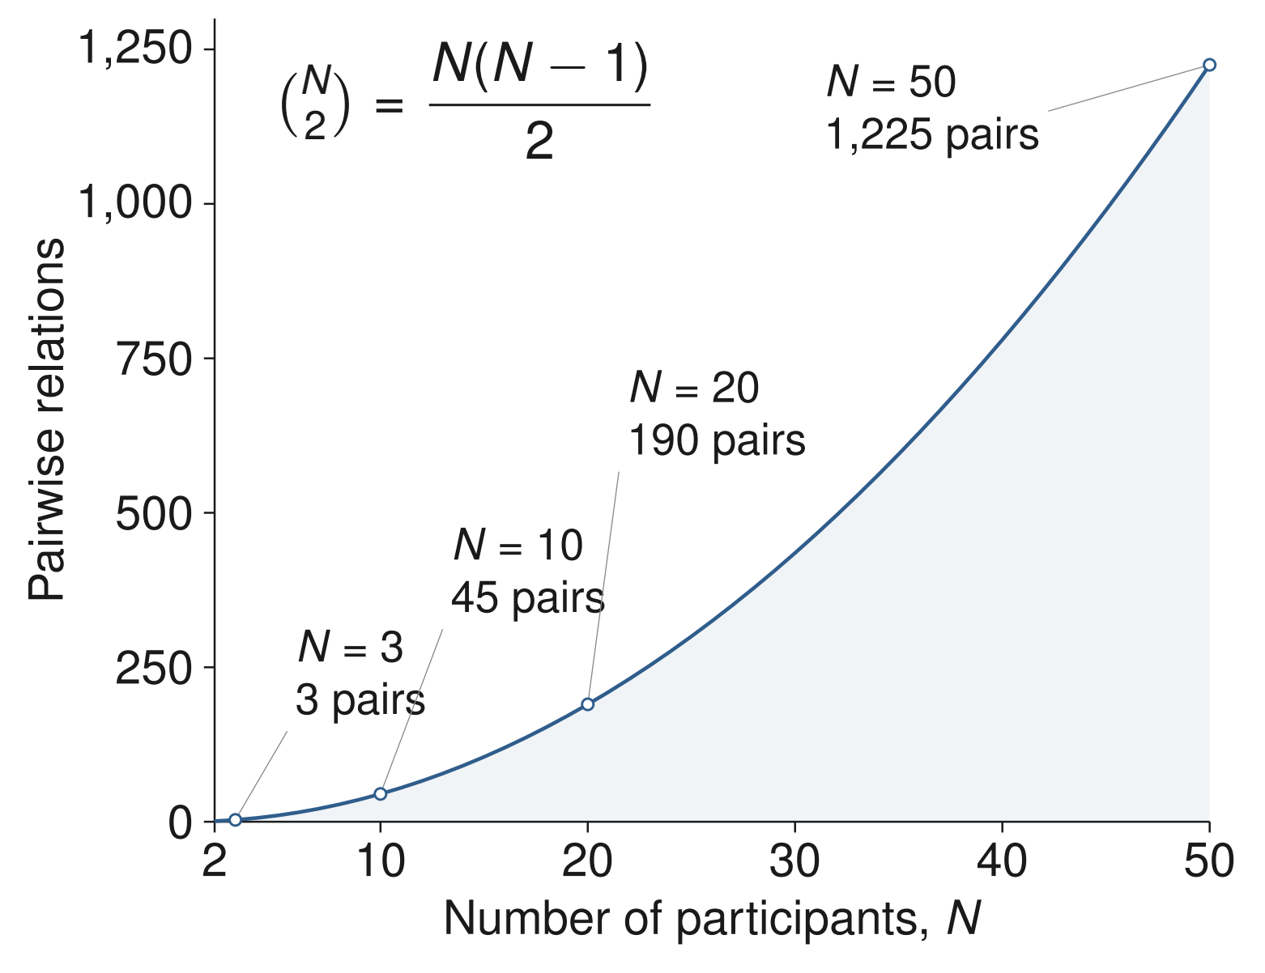
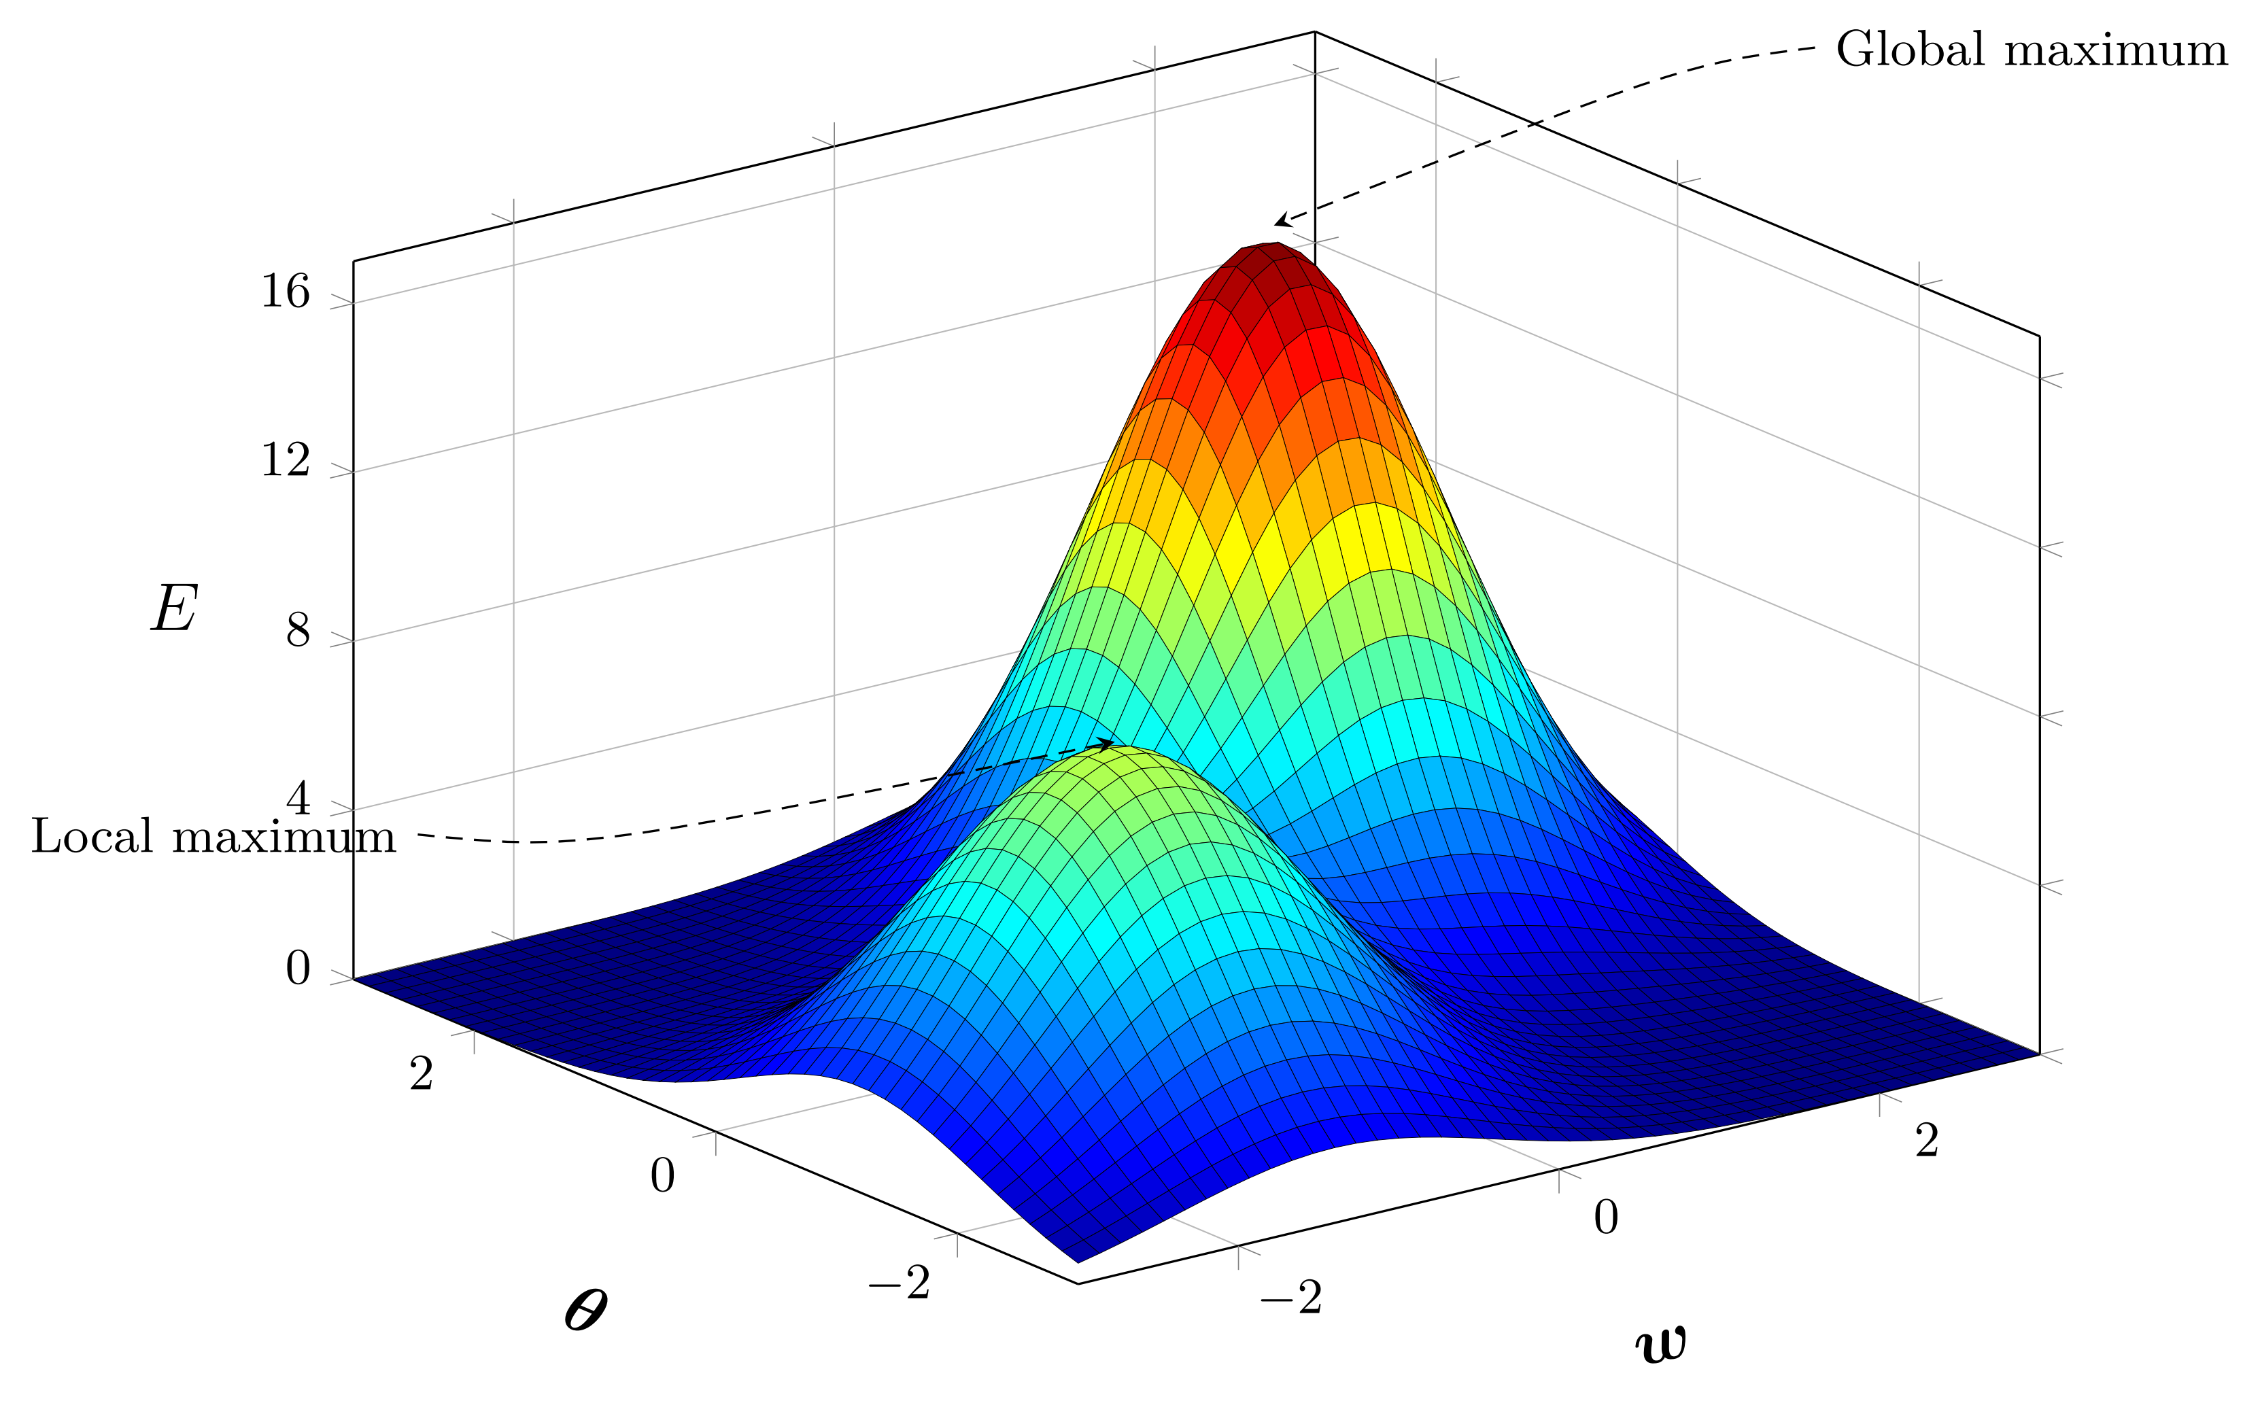
DP02. 정확성을 높이기 위한 다자간 협상 구조 설계 (배경)
▪ 참여자 증가에 따른 협상 복잡도·지연 확대
▪ 최초 합의 가능안 ≠ 최적 공통안
순위 | P0 | P1 | P2 | P3 | P4 | P5
선호 1 | B | A | B | D | E | F
선호 2 | C | D | E | F | G | J
선호 3 | H | E | H | J | K | H
선호 4 | D | H | F | G | H | K
선호 5 | E | F | G | H | J | C
선호 6 | G | C | A | B | C | E
선호 7 | J | K | C | C | D | A
Standard SAO round-robin 방식의 동작 시간
4 issues x 6 values (S=1,296)
참여자가 늘수록 고려해야 할 참여자 간 관계가 제곱 수준으로 증가하며,
순차 처리 기반 협상의 동작시간도 급격히 증가.
모두가 동의해도, 먼저 찾은 안(위 “C”)이 전체 최대 효용인 안(위 “H”)은 아닐 수 있음.
총효용을 높이면서 지연을 제어할 수 있는 합의 구조 필요

Slide 2
DP02. 정확성을 높이기 위한 다자간 협상 구조 설계 (대안비교)
 | 1안 - 라운드 단위 수용 판정 구조 | 2안 - 제안 누적 교집합 탐색 구조
구조
장점 | 제안 목록에 대해 각자의 선호 여부를 즉각 확인하여, 빠른 합의 달성 가능 매 라운드의 제안이 누적되지 않고 익명화 가능하여, 선호정보 노출이 적음 | 공통으로 우선적인 선호를 밝힌 것 중에 선택되므로, 합의안 품질이 높음
단점 | 각자의 우선적인 선호 여부가 반영되지 않으므로, 최적안 누락 가능성 높음 | 공통의 제안이 나올 때까지 라운드를 진행하므로, 합의 달성 속도가 느림 제안 이력이 누적 기록되므로, 각자의 선호에 대한 유추 가능성 높음
판별 | Functional Correctness Time Behaviour Confidentiality | Functional Correctness Time Behaviour Confidentiality
각 참여자 선호 순위 (미공개 정보)
참여자 #0 (Coordinator; P0)
순위 | P0 | P1 | P2 | P3
선호 1 | K | H | H | C
선호 2 | B | D | G | A
선호 3 | F | M | M | E
선호 4 | M | G | B | M
선호 5 | A | K | A | B
선호 6 | J | A | C | D
참여자 #0 (Coordinator; P0)
각 참여자 선호 순위 (미공개 정보)
Round #2
순위 | P0 | P1 | P2 | P3
선호 1 | K | H | H | C
선호 2 | B | D | G | A
선호 3 | F | M | M | E
선호 4 | M | G | B | M
선호 5 | A | K | A | B
선호 6 | J | A | C | D
Negotiation Lifecycle Manager
Negotiation Lifecycle Manager
Round Accumulation
Multi-session Coordinator
Batch-offer Aggregator
Cumulative State Manager
Proposal Store
NegMAS
NegMAS
Utility
Function
OutcomeSpace
현재 라운드 제안 목록 (Round #2)
Utility
Function
OutcomeSpace
Negotiator
#1
Negotiator
#2
… ...
Negotiator
#N-1
\ | P0 | P1 | P2 | P3
제안 | B | D | G | A
라운드별 누적 제안 기록
Consensus Negotiator
\ | P0 | P1 | P2 | P3
R1 | K | H | H | C
R2 | B | D | G | A
R3 | F | M | M | E
R4 | M | G | B | M
제안 건별 수용(O/X) 여부
\ | P0 | P1 | P2 | P3
B | O | X | O | O
D | X | O | X | O
G | X | O | O | X
A | O | O | O | O
참여자 #1
참여자 #2
참여자 #N-1
참여자 #1
참여자 #2
참여자 #N-1
Negotiator
Negotiator
· · ·
Negotiator
Negotiator
Negotiator
· · ·
Negotiator

Slide 3
보 관

Slide 4
DP02. 정확성을 높이기 위한 다자간 협상 구조 설계 (대안비교)
 | 1안 - 다중 SAO 세션 조정 구조 | 2안 - 누적 공통제안 합의 구조
구조
장점 | 제안 목록에 대해 각자의 선호 여부를 즉각 확인하여, 빠른 합의 달성 가능 매 라운드의 제안이 누적되지 않고 익명화 가능하여, 선호정보 노출이 적음 | 공통으로 우선적인 선호를 밝힌 것 중에 선택되므로, 합의안 품질이 높음
단점 | 각자의 우선적인 선호 여부가 반영되지 않으므로, 최적안 누락 가능성 높음 | 공통의 제안이 나올 때까지 라운드를 진행하므로, 합의 달성 속도가 느림 제안 이력이 누적 기록되므로, 각자의 선호에 대한 유추 가능성 높음
판별 | Functional Correctness Time Behaviour Confidentiality | Functional Correctness Time Behaviour Confidentiality
각 참여자 선호 순위 (미공개 정보)
참여자 #0 (Coordinator; P0)
순위 | P0 | P1 | P2 | P3
선호 1 | K | H | H | C
선호 2 | B | D | G | A
선호 3 | F | M | M | E
선호 4 | M | G | B | M
선호 5 | A | K | A | B
선호 6 | J | A | C | D
참여자 #0 (Coordinator; P0)
각 참여자 선호 순위 (미공개 정보)
Round #2
순위 | P0 | P1 | P2 | P3
선호 1 | K | H | H | C
선호 2 | B | D | G | A
선호 3 | F | M | M | E
선호 4 | M | G | B | M
선호 5 | A | K | A | B
선호 6 | J | A | C | D
Negotiation Lifecycle Manager
Negotiation Lifecycle Manager
Round Accumulation
Multi-session Coordinator
Batch-offer Aggregator
Cumulative State Manager
Proposal Store
NegMAS
NegMAS
Utility
Function
OutcomeSpace
현재 라운드 제안 목록 (Round #2)
Utility
Function
OutcomeSpace
Negotiator
#1
Negotiator
#2
… ...
Negotiator
#N-1
\ | P0 | P1 | P2 | P3
제안 | B | D | G | A
라운드별 누적 제안 기록
Consensus Negotiator
\ | P0 | P1 | P2 | P3
R1 | K | H | H | C
R2 | B | D | G | A
R3 | F | M | M | E
R4 | M | G | B | M
제안 건별 수용(O/X) 여부
\ | P0 | P1 | P2 | P3
B | O | X | O | O
D | X | O | X | O
G | X | O | O | X
A | O | O | O | O
참여자 #1
참여자 #2
참여자 #N-1
참여자 #1
참여자 #2
참여자 #N-1
Negotiator
Negotiator
· · ·
Negotiator
Negotiator
Negotiator
· · ·
Negotiator

Slide 5
DP02. 정확성을 높이기 위한 다자간 협상 구조 설계 (배경)
▪ 참여자 수는 지연시간과 비례
▪ Local Optimum에 빠지기 쉬움
\ | P0 | P1 | P2 | P3 | P4 | P5
선호 1 | H | B | H | B | K | A
선호 2 | E | H | K | D | H | D
선호 3 | G | C | J | H | G | B
선호 4 | C | K | E | C | F | C
선호 5 | K | F | C | E | C | K
선호 6 | F | A | A | F | J | G
선호 7 | D | G | D | G | E | E
선호 8 | J | J | B | A | B | H
Standard SAO round-robin 방식의 동작 시간
4 issues x 6 values (S=1,296)
참여자 수가 늘어나면 그 만큼 복잡도가 늘어나고, 지연시간 증가.
시나리오의 확장성을 위해, 다자간 합의를 큰 지연 없이 완료하는 방식 필요.
모두가 동의하는 안 중에서도, 각 참여자 효용의 합이 최대가 되는 안을 찾는 것이 중요.
“정확성” 높은 다자간 협상을 위한 새로운 합의안 도출 방식 필요

Slide 6
DP02. 정확성을 높이기 위한 다자간 협상 구조 설계 (대안비교)
 | 1안 - 다중 SAO 세션 조정 구조 | 2안 - 누적 공통제안 합의 구조
구조
장점 | 제안 목록에 대해 각자의 선호 여부를 즉각 확인하여, 빠른 합의 달성 가능 매 라운드의 제안이 누적되지 않고 익명화 가능하여, 선호정보 노출이 적음 | 공통으로 우선적인 선호를 밝힌 것 중에 선택되므로, 합의안 품질이 높음
단점 | 각자의 우선적인 선호 여부가 반영되지 않으므로, 최적안 누락 가능성 높음 | 공통의 제안이 나올 때까지 라운드를 진행하므로, 합의 달성 속도가 느림 제안 이력이 누적 기록되므로, 각자의 선호에 대한 유추 가능성 높음
판별 | Functional Correctness Time Behaviour Confidentiality | Functional Correctness Time Behaviour Confidentiality
각 참여자 선호 순위 (미공개 정보)
참여자 #0 (Coordinator; P0)
\ | P0 | P1 | P2 | P3
선호1 | B | D | H | F
선호2 | F | E | G | C
선호3 | C | G | D | A
선호4 | A | F | B | H
선호5 | H | A | E | B
선호6 | J | K | A | E
참여자 #0 (Coordinator; P0)
각 참여자 선호 순위 (미공개 정보)
Negotiation Lifecycle Manager
Negotiation Lifecycle Manager
\ | P0 | P1 | P2 | P3
선호1 | A | H | F | G
선호2 | B | C | D | A
선호3 | T | G | B | H
선호4 | C | A | H | C
선호5 | H | D | C | F
선호6 | J | K | A | B
Multi-session Coordinator
Batch-offer Aggregator
Cumulative State Manager
Proposal Store
NegMAS
NegMAS
Utility
Function
OutcomeSpace
현재 라운드 제안 목록 (Round #3)
Utility
Function
OutcomeSpace
Negotiator
#1
Negotiator
#2
… ...
Negotiator
#N-1
\ | P0 | P1 | P2 | P3
제안 | C | G | D | A
라운드별 누적 제안 기록
Consensus Negotiator
\ | P0 | P1 | P2 | P3
R1 | A | H | F | G
R2 | B | C | D | A
R3 | T | G | B | H
R4 | C | A | H | C
R5 | H | D | C | F
제안 건별 수용(O/X) 여부
\ | P0 | P1 | P2 | P3
C | O | X | X | O
G | X | O | O | X
D | X | O | O | X
A | O | O | O | O
참여자 #1
참여자 #2
참여자 #N-1
참여자 #1
참여자 #2
참여자 #N-1
Negotiator
Negotiator
· · ·
Negotiator
Negotiator
Negotiator
· · ·
Negotiator

Slide 7
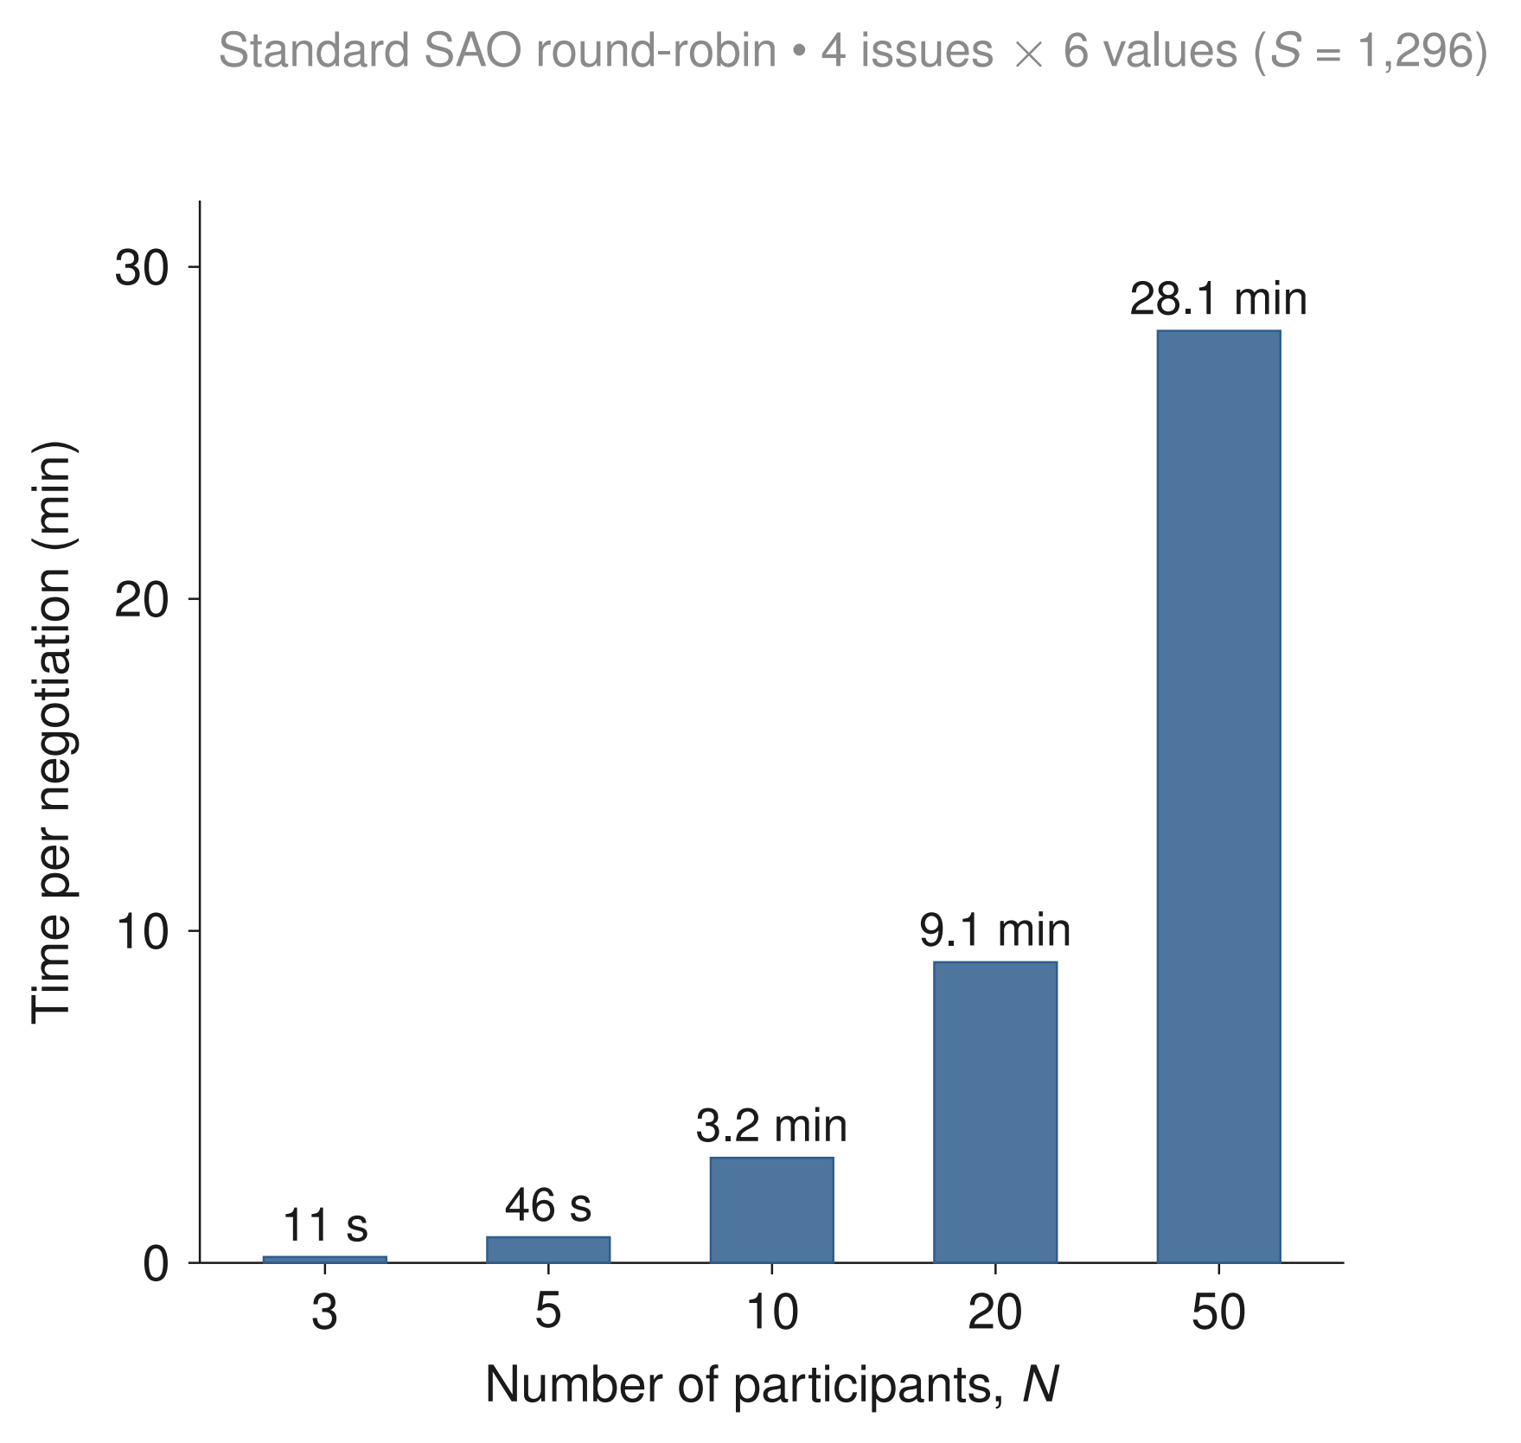
DP02. 정확성을 높이기 위한 다자간 협상 구조 설계 (배경)
▪︎ 다자간 협상을 위한 새로운 합의안 도출 방식 설계
다자간 협상은 단순히 개별 협상 결과의 반복으로 도출되지 않는다.
모두가 동의하는 안 중에서 총 효용을 높일 수 있는 안을 찾을 수 있어야 한다.
▪︎ 고려해야 할 품질 속성
합의안 품질 | 동작시간 | 정보 노출
참여자 전체의 선호가 얼마나 반영되는가 | 합의 확정까지 얼마나 많은 교환이 필요한가 | 제안·평가 과정에서 선호가 얼마나 드러나는가

Slide 8
DP02. 정확성을 높이기 위한 다자간 협상 구조 설계 (배경)
▪︎ 다자간 협상을 위한 새로운 합의안 도출 방식 설계
양자 간의 협상과 달리, 다자 간의 협상은 복잡도가 ~~~하다.
의제가 늘어남에 따른 복잡도에 사람 수에 따른 복잡도가 추가됨.... ...
NegMAS(이게 뭔지 주석 한줄 필요)에서 제공하는 기존 방식으로는 이를 처리하기 어려움
새로운 구조의 Mechanism 개발 필요.
합의안 도출에서 주로 고려해야할 것은, 제안 정보의 수집 방법/합의 안의 성립 판정 방법
제안 정보의 수집 방법은 N대 N으로 전달하거나, 1:1로 N의 N승만큼 순회하거나, 1:N으로 전달하는 방법이 있으나,
1:N으로 전달하는 방법 이외에는 시간 지연을 감당할 수 없음.
<복합 의제 조합수 다수 + 사람수 다수 케이스 중, 1:N 빼고 시간이 오래걸리는 것 보여주는 차트 추가. 또는, 이론적인 계산으로 보여줘도 됨. 1라운드당 (병렬처리 고려한) call 수, 대략의 라운드 수, call 당 추정 지연시간 (핸드폰 to 기지국 to 서버 to 기지국 to 핸드폰)>
따라서, 1:N으로 제안/응답을 전달하면서, 정확성과 동작 시간을 고려하여 합의안의 성립을 판정할 수 있는 구조 설계 필요

Slide 9
DP02. 정확성을 높이기 위한 다자간 협상 구조 설계 (배경)
N명이 각자 비공개 선호를 가진 상태에서 만장일치 합의에 도달하려면, 라운드마다 제출 후보 · 공개 범위 · 성립 판정 근거 · 종료 시점을 결정해야 함
입력
참여자 N명 · 참여자별 비공개 선호(UFun)
공통 후보 공간(OutcomeSpace)
DP2 — 합의 성립 판정 제어
제안 수집 · 공개 범위 · 성립 판정 · 종료 시점
공통 후처리
합의안 확정 · 전원 통지
동일 합의 레코드 동기화
두 대안은 참여자 구성 · 후보 공간 · 만장일치 완결 · 5바퀴 상한 · 점진 공개(라운드=순위)가 동일함. 차이는 성립 판정의 근거가 “동의 신호”인지 “직접 제안한 사실”인지임
✓ 동의 신호로 판정해야 하는 조건
✓ 제안만으로 판정해야 하는 조건
• 최적안을 최상위로 두는 참여자가 1명뿐인 경우가 많음 — 동의 수단이 없으면 성립 지연
• 협상이 길어지면 사용자 불안 발생 — 조기 결과 · 중간보고 필요 (EU-V7, EU-V1)
• 결렬 상한이 5바퀴로 고정되어 라운드 소모 억제 필요
• 수락 · 거절 패턴 관찰만으로 상대 선호가 역추론됨 (SP-V5, EU-V8)
• O/X는 문턱 통과 여부만 전달 — 동률 발생 시 총효용 정보가 없어 결정론적 해소 불가
• 라운드당 메시지 증가가 유실 · 재전송 부담 증가로 이어짐
DP2는 협상 알고리즘이나 프레임워크(NegMAS) 선택이 아니라, 합의 성립의 인정 근거를 결정하는 문제임
성립을 전원의 “동의 신호”로 판정할 것인가, 전원이 “직접 제출한 제안”의 교집합으로 판정할 것인가?
동의로 성립 → 1안 · 다중 SAO 세션 조정 구조
직접 제안으로 성립 → 2안 · 누적 공통제안 합의 구조

Slide 10
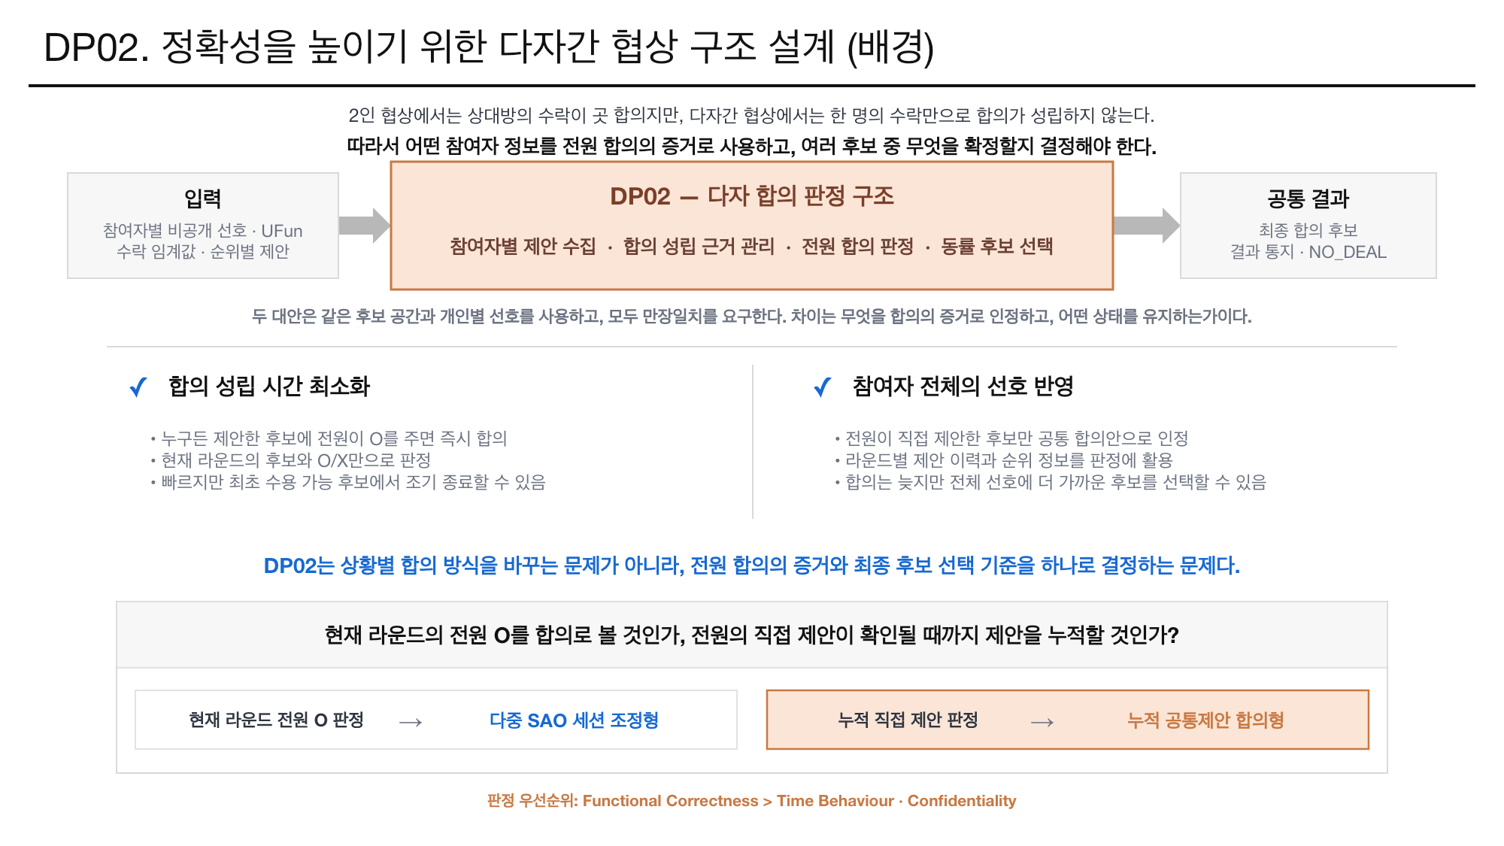

Slide 11
DP02. 정확성을 높이기 위한 다자간 협상 구조 설계 (대안비교)
 | 1안 - 다중 SAO 세션 조정 구조 | 2안 - 누적 공통제안 합의 구조
구조
장점
단점
판별
각 참여자 선호 순위 (미공개 정보)
참여자 #0 (Coordinator; P0)
\ | P0 | P1 | P2 | P3
선호1 | B | D | H | F
선호2 | F | E | G | C
선호3 | C | G | D | A
선호4 | A | F | B | H
선호5 | H | A | E | B
선호6 | J | K | A | E
참여자 #0 (Coordinator; P0)
각 참여자 선호 순위 (미공개 정보)
Negotiation Lifecycle Manager
Negotiation Lifecycle Manager
\ | P0 | P1 | P2 | P3
선호1 | A | H | F | G
선호2 | B | C | D | A
선호3 | T | G | B | H
선호4 | C | A | H | C
선호5 | H | D | C | F
선호6 | J | K | A | B
Multi-session Coordinator
Batch-offer Aggregator
Cumulative State Manager
Cumulative
Proposal Store
NegMAS
NegMAS
Utility
Function
OutcomeSpace
Utility
Function
OutcomeSpace
현재 라운드 제안 (Round #3)
Negotiator
#1
Negotiator
#2
… ...
Negotiator
#N-1
\ | P0 | P1 | P2 | P3
제안 | C | G | D | A
Consensus Negotiator
라운드별 누적 제안 기록
\ | P0 | P1 | P2 | P3
R1 | A | H | F | G
R2 | B | C | D | A
R3 | T | G | B | H
R4 | C | A | H | C
R5 | H | D | C | F
제안 건별 수용 여부
\ | P0 | P1 | P2 | P3
C | O | X | X | O
G | X | O | O | X
D | X | O | O | X
A | O | O | O | O
참여자 #1
참여자 #2
참여자 #N-1
참여자 #1
참여자 #2
참여자 #N-1
Negotiator
Negotiator
· · ·
Negotiator
Negotiator
Negotiator
· · ·
Negotiator

Slide 12
DP02. 정확성을 높이기 위한 다자간 협상 구조 설계 (대안비교)
참여자별 선호 순위 (미공개 정보)
참여자 #0 (Coordinator; P0)
참여자별 선호 순위 (미공개 정보)
참여자 #0 (Coordinator; P0)
\ | P0 | P1 | P2 | P3
선호1 | B | D | H | F
선호2 | F | E | G | C
선호3 | C | G | D | A
선호4 | A | F | B | H
선호5 | H | A | E | B
선호6 | J | K | A | E
\ | P0 | P1 | P2 | P3
선호1 | A | H | F | G
선호2 | B | C | D | A
선호3 | T | G | B | H
선호4 | C | A | H | C
선호5 | H | D | C | F
선호6 | J | K | A | B
Negotiation Lifecycle Manager
Negotiation Lifecycle Manager
NegMAS
Multi-session Coordinator
Batch-offer Aggregator
OutcomeSpace
Utility
Function
NegMAS
Cumulative Consensus Mechanism
Utility
Function
OutcomeSpace
현재 라운드 제안 (Round #3)
Cumulative
Proposal Store
라운드별 누적 제안 기록
\ | P0 | P1 | P2 | P3
제안 | C | G | D | A
Cumulative State Manager
\ | P0 | P1 | P2 | P3
R1 | A | H | F | G
R2 | B | C | D | A
R3 | T | G | B | H
R4 | C | A | H | C
R5 | H | D | C | F
Negotiator
#1
Negotiator
#2
… ...
Negotiator
#N-1
Consensus Negotiator
제안 건별 수용 여부
\ | P0 | P1 | P2 | P3
C | O | X | X | O
G | X | O | O | X
D | X | O | O | X
A | O | O | O | O
참여자 #1
참여자 #2
참여자 #N-1
참여자 #1
참여자 #2
참여자 #N-1
Negotiator
Negotiator
· · ·
Negotiator
· · ·
Negotiator
Negotiator
Negotiator

Slide 13
DP2. 정확성을 높이기 위한 다자간 협상 구조 설계 (대안비교)
 | 1안 - 다중 SAO 세션 조정 구조 | 2안 - 누적 공통제안 합의 구조
구조
장점
단점
판별
참여자 #0 (Coordinator; P0)
현재 라운드 제안 (Round #3)
참여자 #0 (Coordinator; P0)
라운드별 누적 제안 기록
Negotiation Lifecycle Manager
\ | P0 | P1 | P2 | P3
제안 | C | G | D | A
Negotiation Lifecycle Manager
\ | P0 | P1 | P2 | P3
R1 | A | H | F | G
R2 | B | C | D | A
R3 | T | G | B | H
R4 | C | A | H | C
R5 | H | D | C | F
NegMAS
제안 건별 수용 여부
NegMAS
OutcomeSpace
Utility
Function
\ | P0 | P1 | P2 | P3
C | O | X | X | O
G | X | O | O | X
D | X | O | O | X
A | O | O | O | O
OutcomeSpace
Utility
Function
Multi SAO Mechanism
Cumulative Consensus Mechanism
Multi-session Coordinator
Batch-offer Aggregator
Cumulative State Manager
Cumulative
Proposal Store
참여자별 선호 순위 (미공개 정보)
SAO
Negotiator
#1
SAO Negotiator
#2
… ...
SAO Negotiator
#N-1
참여자별 선호 순위 (미공개 정보)
Consensus Negotiator
\ | P0 | P1 | P2 | P3
선호1 | A | H | F | G
선호2 | B | C | D | A
선호3 | T | G | B | H
선호4 | C | A | H | C
선호5 | H | D | C | F
선호6 | J | K | A | B
\ | P0 | P1 | P2 | P3
선호1 | B | D | H | F
선호2 | F | E | G | C
선호3 | C | G | D | A
선호4 | A | F | B | H
선호5 | H | A | E | B
선호6 | J | K | A | E
참여자 #1
참여자 #2
참여자 #N-1
참여자 #1
참여자 #2
참여자 #N-1
Negotiator
Negotiator
· · ·
Negotiator
Negotiator
Negotiator
· · ·
Negotiator

Slide 14
DP2. 정확성을 높이기 위한 다자간 협상 구조 설계
 | 1안 - 다중 SAO 세션 조정 구조 | 2안 - 누적 공통제안 합의 구조
구조
장점
단점
판별
참여자 #0 (Coordinator; P0)
현재 라운드 제안 (Round #3)
참여자 #0 (Coordinator; P0)
라운드별 누적 제안 기록
Negotiation Lifecycle Manager
\ | P0 | P1 | P2 | P3
제안 | C | G | D | A
Negotiation Lifecycle Manager
\ | P0 | P1 | P2 | P3
R1 | A | H | F | G
R2 | B | C | D | A
R3 | T | G | B | H
R4 | C | A | H | C
R5 | H | D | C | F
NegMAS
제안 건별 수용 여부
NegMAS
OutcomeSpace
Utility
Function
\ | P0 | P1 | P2 | P3
C | O | X | X | O
G | X | O | O | X
D | X | O | O | X
A | O | O | O | O
OutcomeSpace
Utility
Function
Multi SAO Mechanism
Cumulative Consensus Mechanism
Multi-session Coordinator
Batch-offer Aggregator
Cumulative State Manager
Cumulative
Proposal Store
참여자별 선호 순위 (미공개 정보)
SAO
Negotiator
#1
SAO Negotiator
#2
… ...
SAO Negotiator
#N-1
참여자별 선호 순위 (미공개 정보)
Consensus Negotiator
\ | P0 | P1 | P2 | P3
선호1 | A | H | F | G
선호2 | B | C | D | A
선호3 | T | G | B | H
선호4 | C | A | H | C
선호5 | H | D | C | F
선호6 | J | K | A | B
\ | P0 | P1 | P2 | P3
선호1 | B | D | H | F
선호2 | F | E | G | C
선호3 | C | G | D | A
선호4 | A | F | B | H
선호5 | H | A | E | B
선호6 | J | K | A | E
참여자 #1
참여자 #2
참여자 #N-1
참여자 #1
참여자 #2
참여자 #N-1
Negotiator
Negotiator
· · ·
Negotiator
Negotiator
Negotiator
· · ·
Negotiator

Slide 15
참여자 #0 (Initiator)
참여자 #0 (Initiator)
Negotiation Lifecycle Manager
\ | P1 | P2 | P3 | P4
제안 | C | G | D | A
Negotiation Lifecycle Manager
\ | P1 | P2 | P3 | P4
R1 | A | H | F | G
R2 | B | C | D | A
R3 | T | G | B | H
R4 | C | A | H | C
R5 | H | D | A | F
NegMAS
NegMAS
OutcomeSpace
Utility
Function
\ | P1 | P2 | P3 | P4
C | O | X | X | O
G | X | O | O | X
D | X | O | O | X
A | O | O | O | O
OutcomeSpace
Utility
Function
Multi SAO Mechanism
Multi SAO Mechanism
Multi-session Coordinator
Batch-offer Aggregator
Cumulative State Manager
Cumulative
Proposal Store
\ | P1 | P2 | P3 | P4
선호1 | A | H | F | G
선호2 | B | C | D | A
선호3 | T | G | B | H
선호4 | C | A | H | C
선호5 | H | D | A | F
선호6 | J | K | C | B
SAO
Negotiator
#1
SAO Negotiator
#2
… ...
SAO Negotiator
#N-1
\ | P1 | P2 | P3 | P4
선호1 | B | D | H | F
선호2 | F | E | G | C
선호3 | C | G | D | A
선호4 | A | F | B | H
선호5 | H | A | E | B
선호6 | J | K | A | E
Consensus Negotiator
참여자 #1
참여자 #2
참여자 #N-1
참여자 #1
참여자 #2
참여자 #N-1
Negotiator
Negotiator
· · ·
Negotiator
Negotiator
Negotiator
· · ·
Negotiator

Slide 16
\ | 참여자 1 | 참여자 2 | 참여자 3 | 참여자 4
Round 1 | A | H | F | G
Round 2 | B | C | D | A
Round 3 | T | G | B | H
Round 4 | C | A | H | C
Round 5 | H | D | A | F
\ | 참여자 1 | 참여자 2 | 참여자 3 | 참여자 4
제안 | C | G | D | A
\ | 참여자 1 | 참여자 2 | 참여자 3 | 참여자 4
C | O | X | X | O
G | X | O | O | X
D | X | O | O | X
A | O | O | O | O
\ | 참여자 1 | 참여자 2 | 참여자 3 | 참여자 4
선호순위 1 | B | D | H | F
선호순위 2 | F | E | G | C
선호순위 3 | C | G | D | A
선호순위 4 | A | F | B | H
선호순위 5 | H | A | E | B
선호순위 6 | J | K | A | E
\ | 참여자 1 | 참여자 2 | 참여자 3 | 참여자 4
선호순위 1 | A | H | F | G
선호순위 2 | B | C | D | A
선호순위 3 | T | G | B | H
선호순위 4 | C | A | H | C
선호순위 5 | H | D | A | F
선호순위 6 | J | K | C | B

Slide 17
참여자 #0 (Initiator)
참여자 #0 (Initiator)
Negotiation Lifecycle Manager
\ | 참여자 1 | 참여자 2 | 참여자 3 | 참여자 4
제안 | C | G | D | A
Negotiation Lifecycle Manager
NegMAS
\ | P1 | P2 | P3 | P4
C | O | X | X | O
G | X | O | O | X
D | X | O | O | X
A | O | O | O | O
NegMAS
OutcomeSpace
Utility
Function
OutcomeSpace
Utility
Function
Multi SAO Mechanism
Multi SAO Mechanism
Multi-session Coordinator
Batch-offer Aggregator
Cumulative State Manager
Cumulative
Proposal Store
SAO
Negotiator
#1
SAO Negotiator
#2
… ...
SAO Negotiator
#N-1
\ | P1 | P2 | P3 | P4
선호1 | B | D | H | F
선호2 | F | E | G | C
선호3 | C | G | D | A
선호4 | A | F | B | H
선호5 | H | A | E | B
선호6 | J | K | A | E
Consensus Negotiator
참여자 #1
참여자 #2
참여자 #N-1
참여자 #1
참여자 #2
참여자 #N-1
Negotiator
Negotiator
· · ·
Negotiator
Negotiator
Negotiator
· · ·
Negotiator

Slide 18
\ | 참여자 1 | 참여자 2 | 참여자 3 | 참여자 4
Proposal | C | G | D | A
\ | 참여자 1 | 참여자 2 | 참여자 3 | 참여자 4
Round 1 | A | H | F | G
Round 2 | B | C | D | A
Round 3 | T | G | B | H
Round 4 | C | A | H | C
Round 5 | H | D | A | F
\ | 참여자 1 | 참여자 2 | 참여자 3 | 참여자 4
C | O | X | X | O
G | X | O | O | X
D | X | O | O | X
A | O | O | O | O
\ | 참여자 1 | 참여자 2 | 참여자 3 | 참여자 4
선호순위 1 | B | D | H | F
선호순위 2 | F | E | G | C
선호순위 3 | C | G | D | A
선호순위 4 | A | F | B | H
선호순위 5 | H | A | E | B
선호순위 6 | J | K | A | E
\ | 참여자 1 | 참여자 2 | 참여자 3 | 참여자 4
선호순위 1 | A | H | F | G
선호순위 2 | B | C | D | A
선호순위 3 | T | G | B | H
선호순위 4 | C | A | H | C
선호순위 5 | H | D | A | F
선호순위 6 | J | K | C | B

Slide 19
P0 담당자 단말
P0 담당자 단말
사설 채널·후보 제출만
사설 SAO 채널·offer / reply
Proposal Receiver
후보 1개 제출 수신
P1
P1
Round Controller
(라운드 제어)
Session Manager
(세션 제어)
Blackboard State (P0 내부)
Si(k): 참여자별 누적 제안 + 제출 라운드
… …
Offer Distributor
(제안 배포)
P2
P(N-1)
Intersection Evaluator
S1(k) ∩ … ∩ SN(k) ≠ ∅ ?
TieBreaker plug-in
순위 합 → 표준편차 → 결선투표
Round State
TieBreaker plug-in
(동률 처리)
Unanimity Evaluator
(만장일치 판단)
P(N-1)
성립 시 종료 통지
Round 1 제안 목록 C1
P1 → X · P2 → A · P3 → B
Accept1(c) = ∧i vote(i,c)
Accept1(X) = O ∧ O ∧ O = true
R1
S1={X}
S2={A}
S3={B}
R2
S1={X,C}
S2={A,D}
S3={B,E}
R3
S1={X,C,F}
S2={A,D,X}
S3={B,E,G}
R4
S1={X,C,F,H}
S2={A,D,X,I}
S3={B,E,G,X}
 | A | B | C
P1 | O | X | O
P2 | O | O | X
P3 | O | X | O
∩Si = ∅
∩Si = ∅
∩Si = ∅
∩Si = {X}
X 성립
G(k) = S1(k) ∩ S2(k) ∩ S3(k)
G(1)=G(2)=G(3)=∅
G(4)={X}
X 성립

Slide 20
참여자 #0 (Initiator)
참여자 #0 (Initiator)
Negotiation Manager
Negotiation Manager
NegMAS
NegMAS
OutcomeSpace
Utility
Function
OutcomeSpace
Utility
Function
Multi SAO Mechanism
Cumulative Consensus Mechanism
Multi-session Controller
Batch-offer Coordinator
Cumulative State Manager
Cumulative
Proposal Store
Negotiator
#1
Negotiator
#2
… ...
Negotiator
#N-1
Consensus Negotiator
· · ·
참여자 #N-1
· · ·
참여자 #N-1
참여자 #1
Multi SAO Mechanism
참여자 #1
Multi SAO Mechanism
Multi SAO Mechanism
Negotiator
Multi SAO Mechanism
Negotiator
Negotiator
Negotiator
OutcomeSpace
Utility
Function
OutcomeSpace
Utility
Function
OutcomeSpace
Utility
Function
OutcomeSpace
Utility
Function

Slide 21
참여자 #0 (Initiator)
참여자 #0 (Initiator)
Negotiation Manager
Negotiation Manager
NegMAS
NegMAS
OutcomeSpace
Utility
Function
OutcomeSpace
Utility
Function
Multi SAO Mechanism
Cumulative Consensus Mechanism
Multi-session Controller
Batch-offer Coordinator
Cumulative State Manager
Cumulative
Proposal Store
Negotiator
#1
Negotiator
#2
… ...
Negotiato
#N-1
Consensus Negotiator
· · ·
참여자 #N-1
· · ·
참여자 #N-1
참여자 #1
Multi SAO Mechanism
참여자 #1
Multi SAO Mechanism
Multi SAO Mechanism
Negotiator
Multi SAO Mechanism
Negotiator
Negotiator
Negotiator
OutcomeSpace
Utility
Function
OutcomeSpace
Utility
Function
OutcomeSpace
Utility
Function
OutcomeSpace
Utility
Function

Slide 22
Negotiation Manager
Negotiation Manager
NegMAS
NegMAS
OutcomeSpace
Utility
Function
OutcomeSpace
Utility
Function
Multi SAO Mechanism
Cumulative Consensus Mechanism
Multi-session Controller
Batch-offer Coordinator
Negotiator
#1
Negotiator
#2
… …
Negotiato
#N-1
Cumulative Negotiator
· · ·
참여자#N-1
· · ·
참여자#N-1
참여자#1
Multi SAO Mechanism
참여자#1
Multi SAO Mechanism
Multi SAO Mechanism
Negotiator
Multi SAO Mechanism
Negotiator
Negotiator
Negotiator
OutcomeSpace
Utility
Function
OutcomeSpace
Utility
Function
OutcomeSpace
Utility
Function
OutcomeSpace
Utility
Function

Slide 23
Negotiation Coordinator
Negotiation Coordinator
NegMAS
OutcomeSpace
Utility
Function
NegMAS
OutcomeSpace
Utility
Function
Modified SAO Mechanism
Session
Instance #1
Session
Instance #2
… …
Session
Instance #N-1
Cumulative Consensus Mechanism
Session
Instance
· · ·
참여자#N-1
참여자#1
Session (SAOMechanism)
· · ·
참여자#N-1
Session
참여자#1
Session (SAOMechanism)
Session
OutcomeSpace
Utility
Function
OutcomeSpace
Utility
Function

Slide 24
P0 담당자 단말
P0 담당자 단말
사설 채널·후보 제출만
사설 SAO 채널·offer / reply
Proposal Receiver
후보 1개 제출 수신
P1
P1
Round Controller
(라운드 제어)
Session Manager
(세션 제어)
Blackboard State (P0 내부)
Si(k): 참여자별 누적 제안 + 제출 라운드
… …
Offer Distributor
(제안 배포)
P2
P(N-1)
Intersection Evaluator
S1(k) ∩ … ∩ SN(k) ≠ ∅ ?
TieBreaker plug-in
순위 합 → 표준편차 → 결선투표
Round State
TieBreaker plug-in
(동률 처리)
Unanimity Evaluator
(만장일치 판단)
P(N-1)
성립 시 종료 통지
Round 1 제안 목록 C1
P1 → X · P2 → A · P3 → B
Accept1(c) = ∧i vote(i,c)
Accept1(X) = O ∧ O ∧ O = true
R1
S1={X}
S2={A}
S3={B}
R2
S1={X,C}
S2={A,D}
S3={B,E}
R3
S1={X,C,F}
S2={A,D,X}
S3={B,E,G}
R4
S1={X,C,F,H}
S2={A,D,X,I}
S3={B,E,G,X}
 | A | B | C
P1 | O | X | O
P2 | O | O | X
P3 | O | X | O
∩Si = ∅
∩Si = ∅
∩Si = ∅
∩Si = {X}
X 성립
G(k) = S1(k) ∩ S2(k) ∩ S3(k)
G(1)=G(2)=G(3)=∅
G(4)={X}
X 성립

Slide 25
P0 담당자 단말
사설 SAO 채널·offer / reply
P0 담당자 단말
사설 채널·후보 제출만
P1
Round / Sweep Controller
라운드 마감·바퀴 제어
Proposal Receiver
후보 1개 제출 수신
P1
Round Controller
(라운드 제어)
Blackboard State (P0 내부)
Si(k): 참여자별 누적 제안 + 제출 라운드
P2
Offer Distributor
(제안 배포)
Round State
(제안 목록 + O/X 데이터)
P2
Intersection Evaluator
S1(k) ∩ … ∩ SN(k) ≠ ∅ ?
TieBreaker plug-in
순위 합 → 표준편차 → 결선투표
P(N-1)
TieBreaker plug-in
(동률 처리)
Unanimity Evaluator
(만장일치 판단)
P(N-1)
성립 시 종료 통지
R1
S1={X}
S2={A}
S3={B}
R2
S1={X,C}
S2={A,D}
S3={B,E}
R3
S1={X,C,F}
S2={A,D,X}
S3={B,E,G}
R4
S1={X,C,F,H}
S2={A,D,X,I}
S3={B,E,G,X}
Round 1 제안 목록 C1
P1 → X · P2 → A · P3 → B
∩Si = ∅
∩Si = ∅
∩Si = ∅
∩Si = {X}
 | A | B | C
P1 | O | X | O
P2 | O | O | X
P3 | O | X | O
Accept1(c) = ∧i vote(i,c)
Accept1(X) = O ∧ O ∧ O = true
G(k) = S1(k) ∩ S2(k) ∩ S3(k)
G(1)=G(2)=G(3)=∅
G(4)={X}
X 성립
X 성립

Slide 26
P0 담당자 단말
P0 담당자 단말
사설 SAO 채널·offer / reply
사설 채널·후보 제출만
P1
Round / Sweep Controller
라운드 마감·바퀴 제어
Anonymous Offer Distributor
제안자 귀속 제거 후 배포
Round / Sweep Controller
라운드 마감·바퀴 제어
Proposal Receiver
후보 1개 제출 수신
P1
Current Round State
현재 후보 목록 + O/X 행렬
Unanimity Evaluator
∃c ∈ Ck : 전원 O ?
Blackboard State (P0 내부)
Si(k): 참여자별 누적 제안 + 제출 라운드
P2
P2
TieBreaker plug-in
순위 정보 없음 → 결선투표
Intersection Evaluator
S1(k) ∩ … ∩ SN(k) ≠ ∅ ?
TieBreaker plug-in
순위 합 → 표준편차 → 결선투표
P(N-1)
P(N-1)
성립 시에만 종료 통지
성립 시 종료 통지
Round 1 제안 목록 C1
P1 → X · P2 → A · P3 → B
R1
S1={X}
S2={A}
S3={B}
R2
S1={X,C}
S2={A,D}
S3={B,E}
R3
S1={X,C,F}
S2={A,D,X}
S3={B,E,G}
R4
S1={X,C,F,H}
S2={A,D,X,I}
S3={B,E,G,X}
O/X 행렬
X A B
P1 O X O
P2 O O X
P3 O X O
Accept1(c) = ∧i vote(i,c)
Accept1(X) = O ∧ O ∧ O = true
∩Si = ∅
∩Si = ∅
∩Si = ∅
∩Si = {X}
G(k) = S1(k) ∩ S2(k) ∩ S3(k)
G(1)=G(2)=G(3)=∅
G(4)={X}
X 성립
X 성립
R1
R4

Slide 27
Round 1 제안 목록 C1
P1 → X · P2 → A · P3 → B
R1
S1={X}
S2={A}
S3={B}
R2
S1={X,C}
S2={A,D}
S3={B,E}
R3
S1={X,C,F}
S2={A,D,X}
S3={B,E,G}
R4
S1={X,C,F,H}
S2={A,D,X,I}
S3={B,E,G,X}
O/X 행렬
X A B
P1 O X O
P2 O O X
P3 O X O
Accept1(c) = ∧i vote(i,c)
Accept1(X) = O ∧ O ∧ O = true
∩Si = ∅
∩Si = ∅
∩Si = ∅
∩Si = {X}
X 성립
G(k) = S1(k) ∩ S2(k) ∩ S3(k)
G(1)=G(2)=G(3)=∅
G(4)={X}
X 성립
R1
R4

Slide 28
방안 1-A vs 방안 2 — 정적 구조·책임 비교
두 방안 모두 P0 중심 Star 토폴로지이며, 핵심 차이는 P0 내부의 상태 모델과 판정 알고리즘이다.
방안 1-A 고유
방안 2 고유
공통 책임
방안 1-A · 순차 SAO 투표형
방안 2 · 누적 공통제안형
P0 담당자 단말
P0 담당자 단말
사설 SAO 채널·offer / reply
사설 채널·후보 제출만
P1
Round / Sweep Controller
라운드 마감·바퀴 제어
Anonymous Offer Distributor
제안자 귀속 제거 후 배포
Round / Sweep Controller
라운드 마감·바퀴 제어
Proposal Receiver
후보 1개 제출 수신
P1
Current Round State
현재 후보 목록 + O/X 행렬
Unanimity Evaluator
∃c ∈ Ck : 전원 O ?
Blackboard State (P0 내부)
Si(k): 참여자별 누적 제안 + 제출 라운드
P2
P2
TieBreaker plug-in
순위 정보 없음 → 결선투표
Intersection Evaluator
S1(k) ∩ … ∩ SN(k) ≠ ∅ ?
TieBreaker plug-in
순위 합 → 표준편차 → 결선투표
P(N-1)
P(N-1)
성립 시에만 종료 통지
성립 시 종료 통지
핵심 상태: 라운드 단위로 교체
판정 근거: 명시적 수락 신호 O/X
핵심 상태: 라운드가 지나도 누적
판정 근거: 모든 참여자가 같은 후보를 직접 제안
Architect 포인트 │ 외부 배치 모양은 유사하다. 1-A는 현재 후보의 수락 신호를 집계하고, 2는 누적 제안 집합의 교집합을 계산한다.

Slide 29
방안 1-A vs 방안 2 — 합의 판정·상태 진화
동일한 선호 사례에서 ‘수락 표명’과 ‘직접 제안’이 성립 시점을 어떻게 바꾸는지를 비교한다.
예시 전제 │ X는 P1의 1순위, P2의 3순위, P3의 4순위이며 세 참여자 모두에게 revised threshold 이상이다.
방안 1-A · 현재 라운드의 전원 O로 증명
방안 2 · 누적 제안 집합의 교집합으로 증명
Round 1 제안 목록 C1
P1 → X · P2 → A · P3 → B
R1
S1={X}
S2={A}
S3={B}
R2
S1={X,C}
S2={A,D}
S3={B,E}
R3
S1={X,C,F}
S2={A,D,X}
S3={B,E,G}
R4
S1={X,C,F,H}
S2={A,D,X,I}
S3={B,E,G,X}
O/X 행렬
X A B
P1 O X O
P2 O O X
P3 O X O
Accept1(c) = ∧i vote(i,c)
Accept1(X) = O ∧ O ∧ O = true
∩Si = ∅
∩Si = ∅
∩Si = ∅
∩Si = {X}
X 성립
G(k) = S1(k) ∩ S2(k) ∩ S3(k)
G(1)=G(2)=G(3)=∅
G(4)={X}
X 성립
R1
R4
즉시 종료
P2·P3가 X를 직접 제안할 때까지 기다리지 않음
P3가 X를 직접 제안할 때 종료
‘수락 가능’만으로는 공통 제안으로 인정하지 않음
판정 정보: threshold 통과 여부만 알 수 있음
후보별 전원 순위는 알 수 없음
판정 정보: 누가 어느 라운드에 후보를 제출했는지 축적
라운드=순위이므로 순위 합 기반 동률 해소 가능
결정적 차이 │ 1-A의 증거는 ‘현재 O’이고, 2의 증거는 ‘과거부터 누적된 직접 제안’이다.

